Slide 1
hAppy schools
Positive Education for Well-Being and Life-Skills Development
Erasmus+ School Accreditation
Strukturirani tečaj
Nikolina Jakić, OŠ Višnjevac

Slide 2
Budimpešta, 19. - 24. veljače 2024.
Europass Teacher Academy,
Converzum Tudomany Nyelviskola Zrt.
– međunarodno usavršavanje nastavnika – jezični tečajevi i ispiti (IELTS, TOEFL, Cambridge) – izdavaštvo – razvoj digitalnih materijala – prijevodi, usluge tumačenja – 2-3-dnevno usavršavanje kompetencija obuka vještina – metodološke konferencije – podučavanje, mentorstvo – Erasmus + tečajevi za osposobljavanje nastavnika

Slide 3
Cilj tečaja
Upoznavanje s osnovama pozitivne psihologije, predstavljajući najrelevantnije međunarodne teorije i reference, te s teorijama i tehnikama pozitivnog obrazovanja.

Slide 4
Ishodi tečaja
Dizajniranje programa temeljenih na pozitivnom obrazovanju koji kombiniraju obrazovanje s razvojem karakternih snaga i dobrobiti
Korištenje svjesnosti kao priliku za treniranje uma, fokusiranje pažnje na sadašnjost, opuštanje i postizanje ciljeva.
Pozitivna znanja i životne vještine temeljene na holističkoj perspektivi učionice (kako napredovali u životu i izvan njega!);
Razumijevanje osnova pozitivne psihologije kroz relevantne međunarodne teorije i reference.

Slide 5
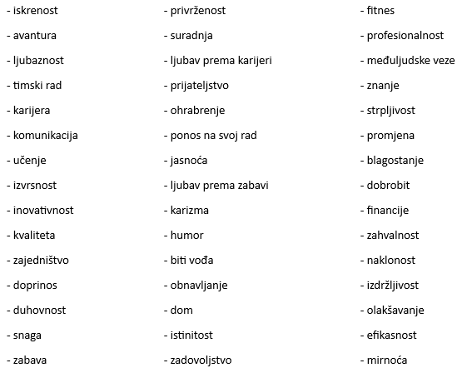
Temelj – pozitivna psihologija – orijentacija na snage i vrline koje omogućuju uspijeh pojedincima i zajednicama.

Slide 6
Temeljne vrijednosti - duboko ukorijenjena uvjerenja ili načela koja usmjeravaju ponašanje osobe i donošenje odluka u osobnom i profesionalnom životu.
Te vrijednosti oblikuju karakter pojedinca, utječu na njegove stavove i određuju način na koji komuniciraju s drugima i percipiraju svijet oko sebe.
Čovjek je ispunjen kada živi u skladu s tim vrijednostima.
Zajedničke temeljne vrijednosti su podsjetnik da nitko ne može sve postići sam. Na taj način temeljne vrijednosti potiču povezanost i povjerenje.

Slide 7
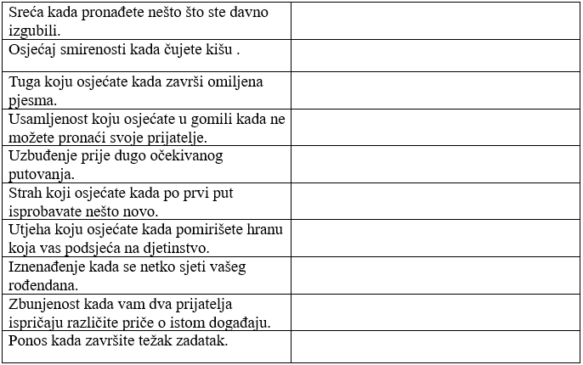
Emocionalna granularnost - sposobnost izražavanja osjećaja riječima s visokim stupnjem specifičnosti i preciznosti.
Razmišljamo jasnije, smanjujemo stres, donosimo bolje odluke

Slide 8
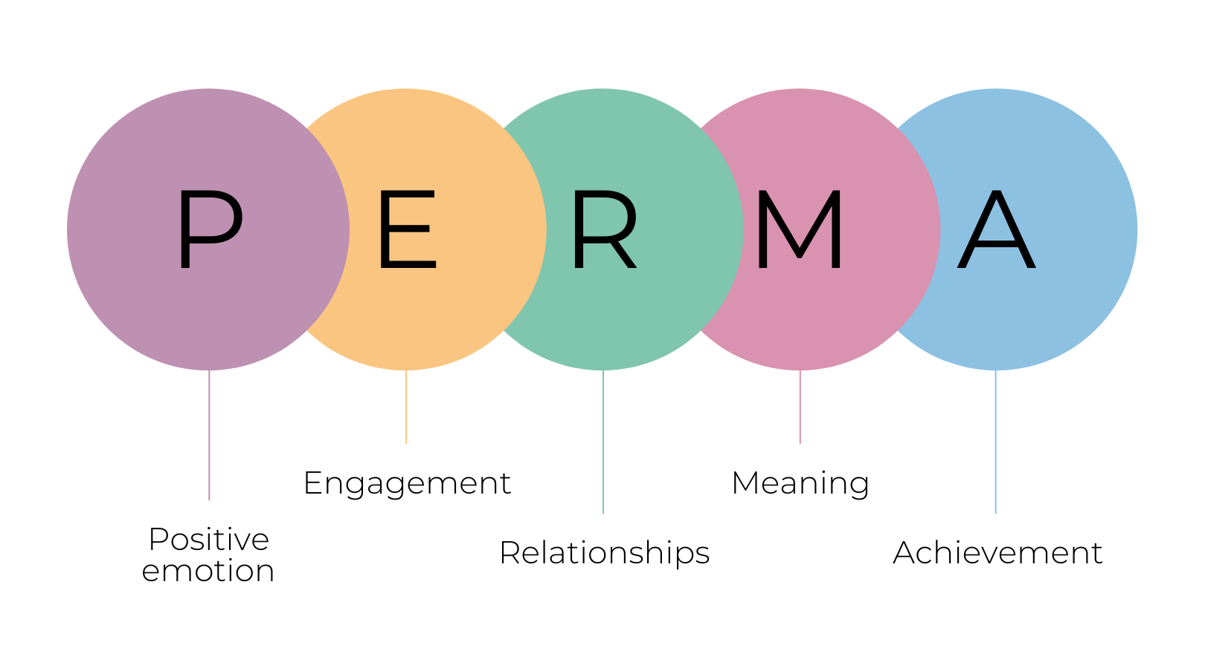
The P E R M A Model - Martin Seligman
Izvor: https://www.strengthscope.com/podcasts/what-is-the-perma-model-of-positive-psychology
PERMA model predstavlja pet ključnih elemenata sreće i dobroboti, akronim je za pozitivne emocije, angažman, odnose, značenje i postignuća.

Slide 9
Kognitivna iskrivljenja/zamke razmišljanja
Nerealnost
Pesimizam
Djeluju istinito u trenutku
Katastrofiranje
Vidokrug u tunelu

Slide 10
Izvor: https://blog.dnevnik.hr/paola-gr#gallery[1485804636]/0/

Slide 11
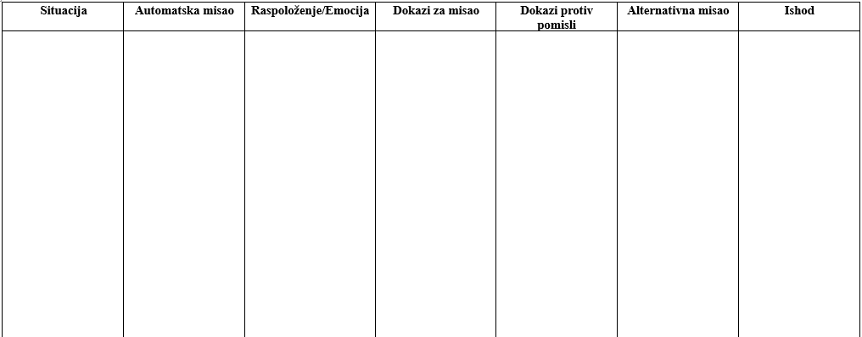
Cognitive Behavioral Therapy (CBT) - Tablica misli

Slide 12
Naučeni optimizam
Optimizam je nešto što možete naučiti, a ne samo nešto s čime se rađate.
Ako primijetite da imate negativne misli, možete ih osporiti.
Možete tražiti dokaze, razmišljati o različitim razlozima ili vidjeti stvari u realnije optimističnom svjetlu.

Slide 13
Izvor: https://www.youtube.com/watch?v=v3iPrBrGSJM

Slide 14
Razlika simpatije i empatije
Izvor: https://www.youtube.com/watch?v=KZBTYViDPlQ

Slide 15
Igranje uloga
1. Dobitnik na lutriji 11. Osoba s društvenim fobijama
2. Gluha osoba 12. Osoba koja putuje kroz vrijeme
3. Bigamist 13. Nezaposlen
4. Nemogućnost učenja 14. Superheroj
5. Beskućnik 15. Osoba s demencijom
6. Antialkoholičar 16. Srednjovječna čistačica
7. Zatvorenik 17. Kockar
8. Muslimanka 18. Vođa afričkog plemena
9. Vegan 19. Zlostavljani učenik
10. Crnac

Slide 16
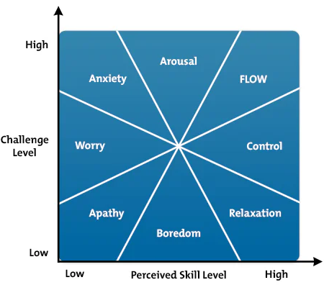
Flow – stanje uma u kojem je pažnja u potpunosti usmjerena na ono što radite, toliko da zaboravite na vrijeme. Puni ste energije, čak i sretni zbog onog što radite.
Izvor: https://www.mindtools.com/a3u4xut/the-flow-model

Slide 17
3 uvjeta Flow-a:
Ciljevi – ciljevi dodaju motivaciju i strukturu onome što radite. Bilo da učite novo glazbeno djelo ili stvarate prezentaciju, morate raditi prema cilju da doživite „protok”.
Ravnoteža – mora postojati dobra ravnoteža između vaše percipirane vještine i percipiranog izazova zadatka. Ako je jedan od njih teži od drugoga, vjerojatno neće doći do „protoka”.
Povratne informacije – morate imati jasne, trenutne povratne informacije kako biste mogli unijeti promjene i poboljšati svoju izvedbu. To može biti povratna informacija od drugih ljudi ili svijest da napredujete sa zadatkom.
Izvor: https://www.mindtools.com/a3u4xut/the-flow-model

Slide 18
Dobrobiti „Flow-a”
Osjećaj usavršavanja/savladavanja
Pomaže preusmjeriti fokus
Postavlja um u stanje za kreativno rješavanje problema
Popravlja sliku o sebi
Usmjerava na sadašnjost
Potiče pozitivne emocije (ispunjenje, zadovoljstvo)

Slide 19
Pozitivan trač
Izvor: https://hrvatskonebo.org/2022/10/28/vladimir-trkmic-tracanje-i-ogovaranje-je-kao-crv-u-drvetu/

Slide 20
Emocije su sastavni dio našeg svakodnevnog života.
Pomažu nam razumjeti svijet oko nas i shvatiti naša iskustva.
Primjenjujući ove strategije svjesno možemo utjecati na vlastitu sreću i mentalnu smirenost.
Pozitivna psihologija podiže samopouzdanje, potiče emocionalno blagostanje i poboljšava kognitivne obrade.

Slide 21
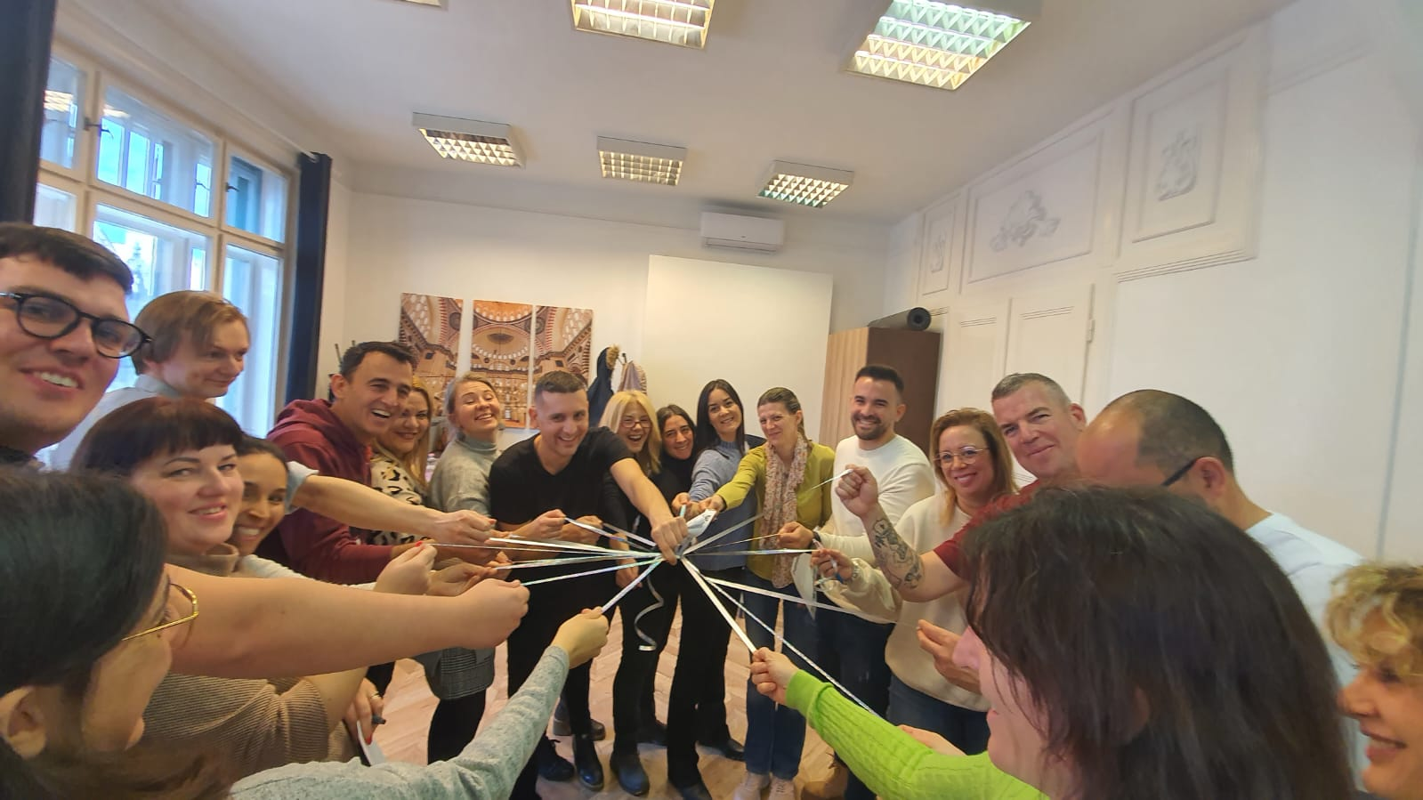
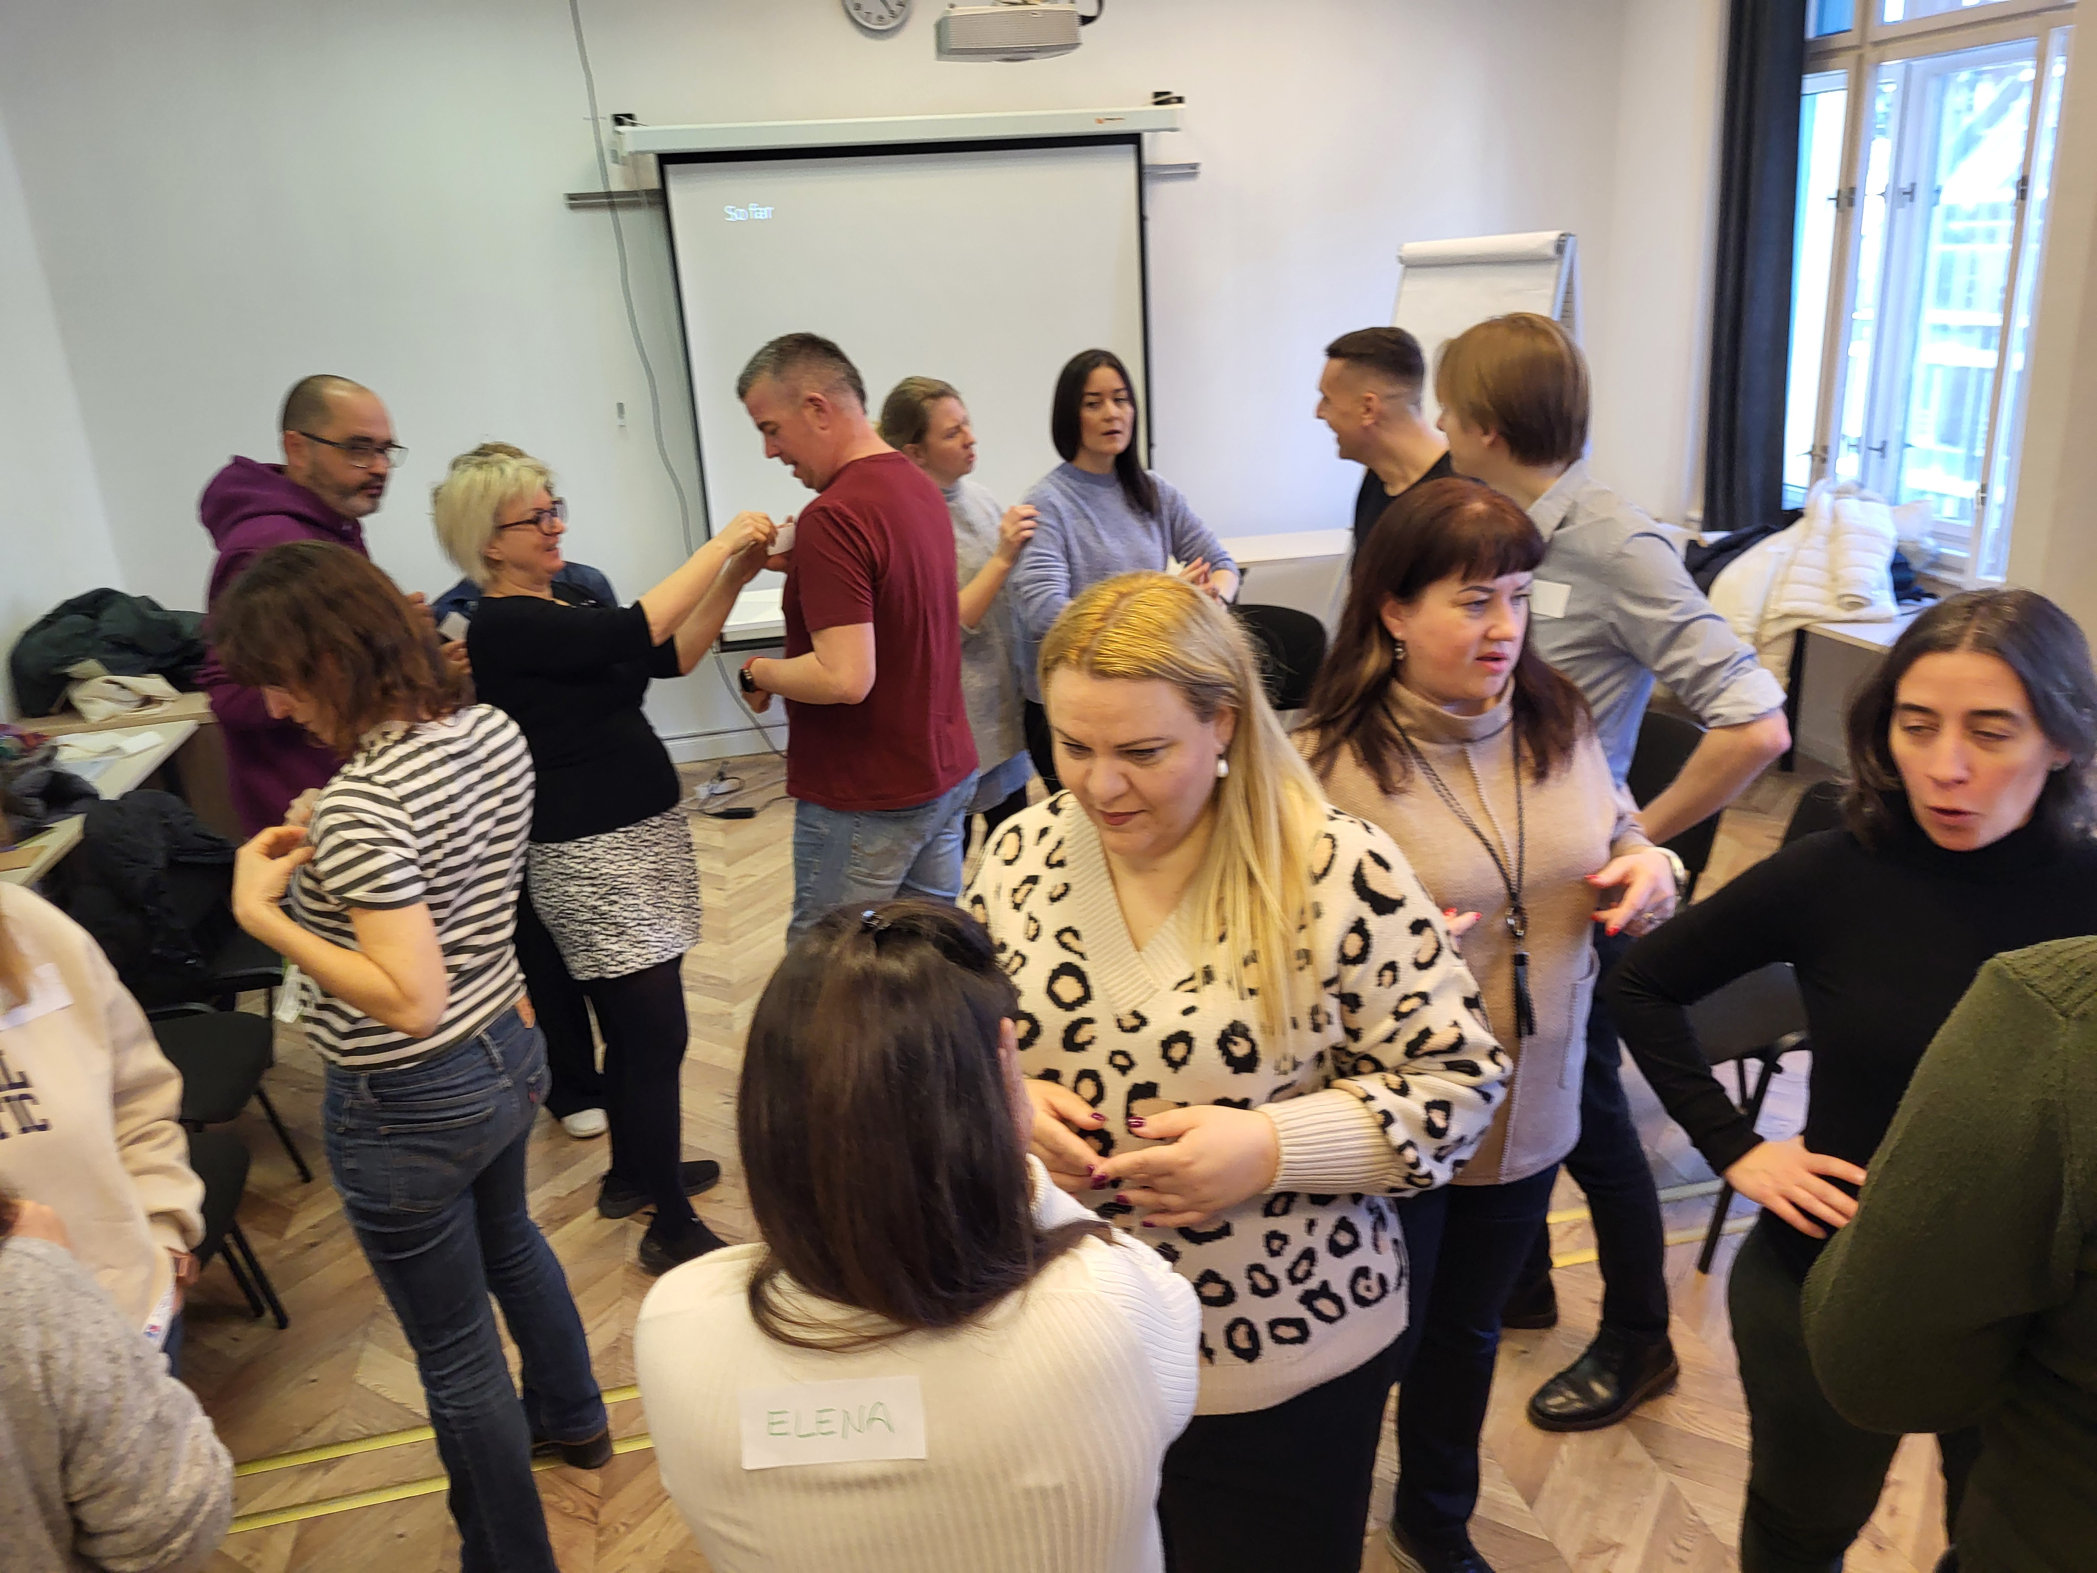
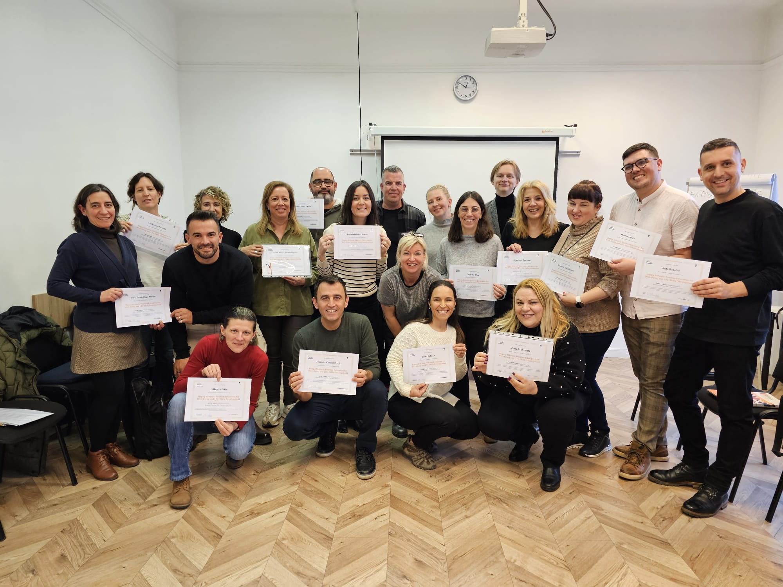
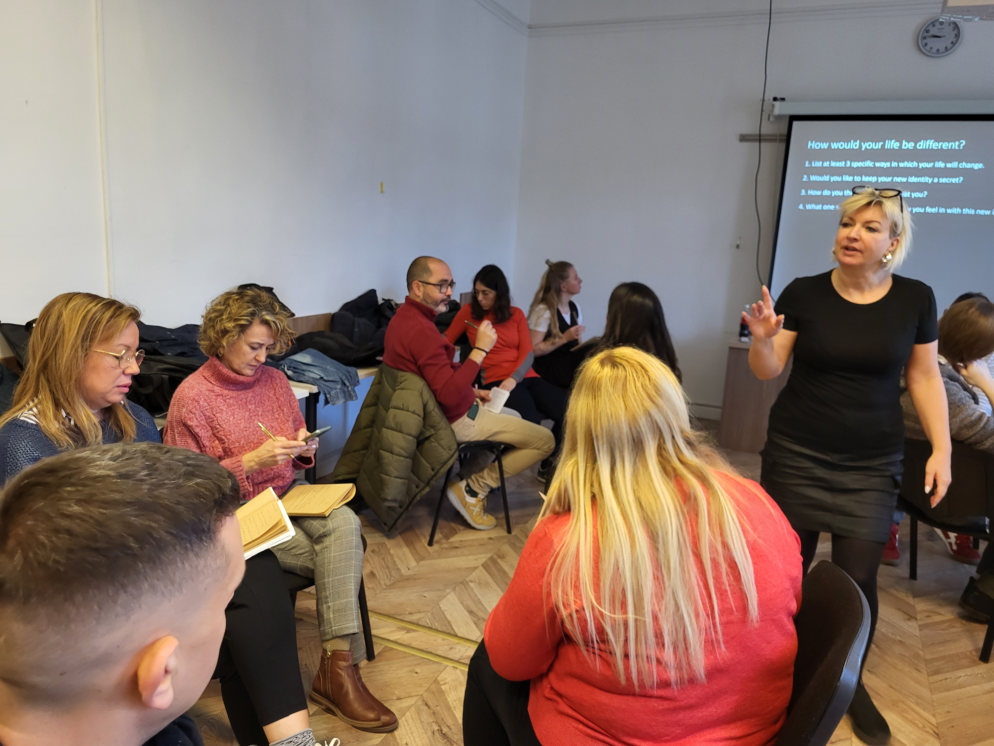
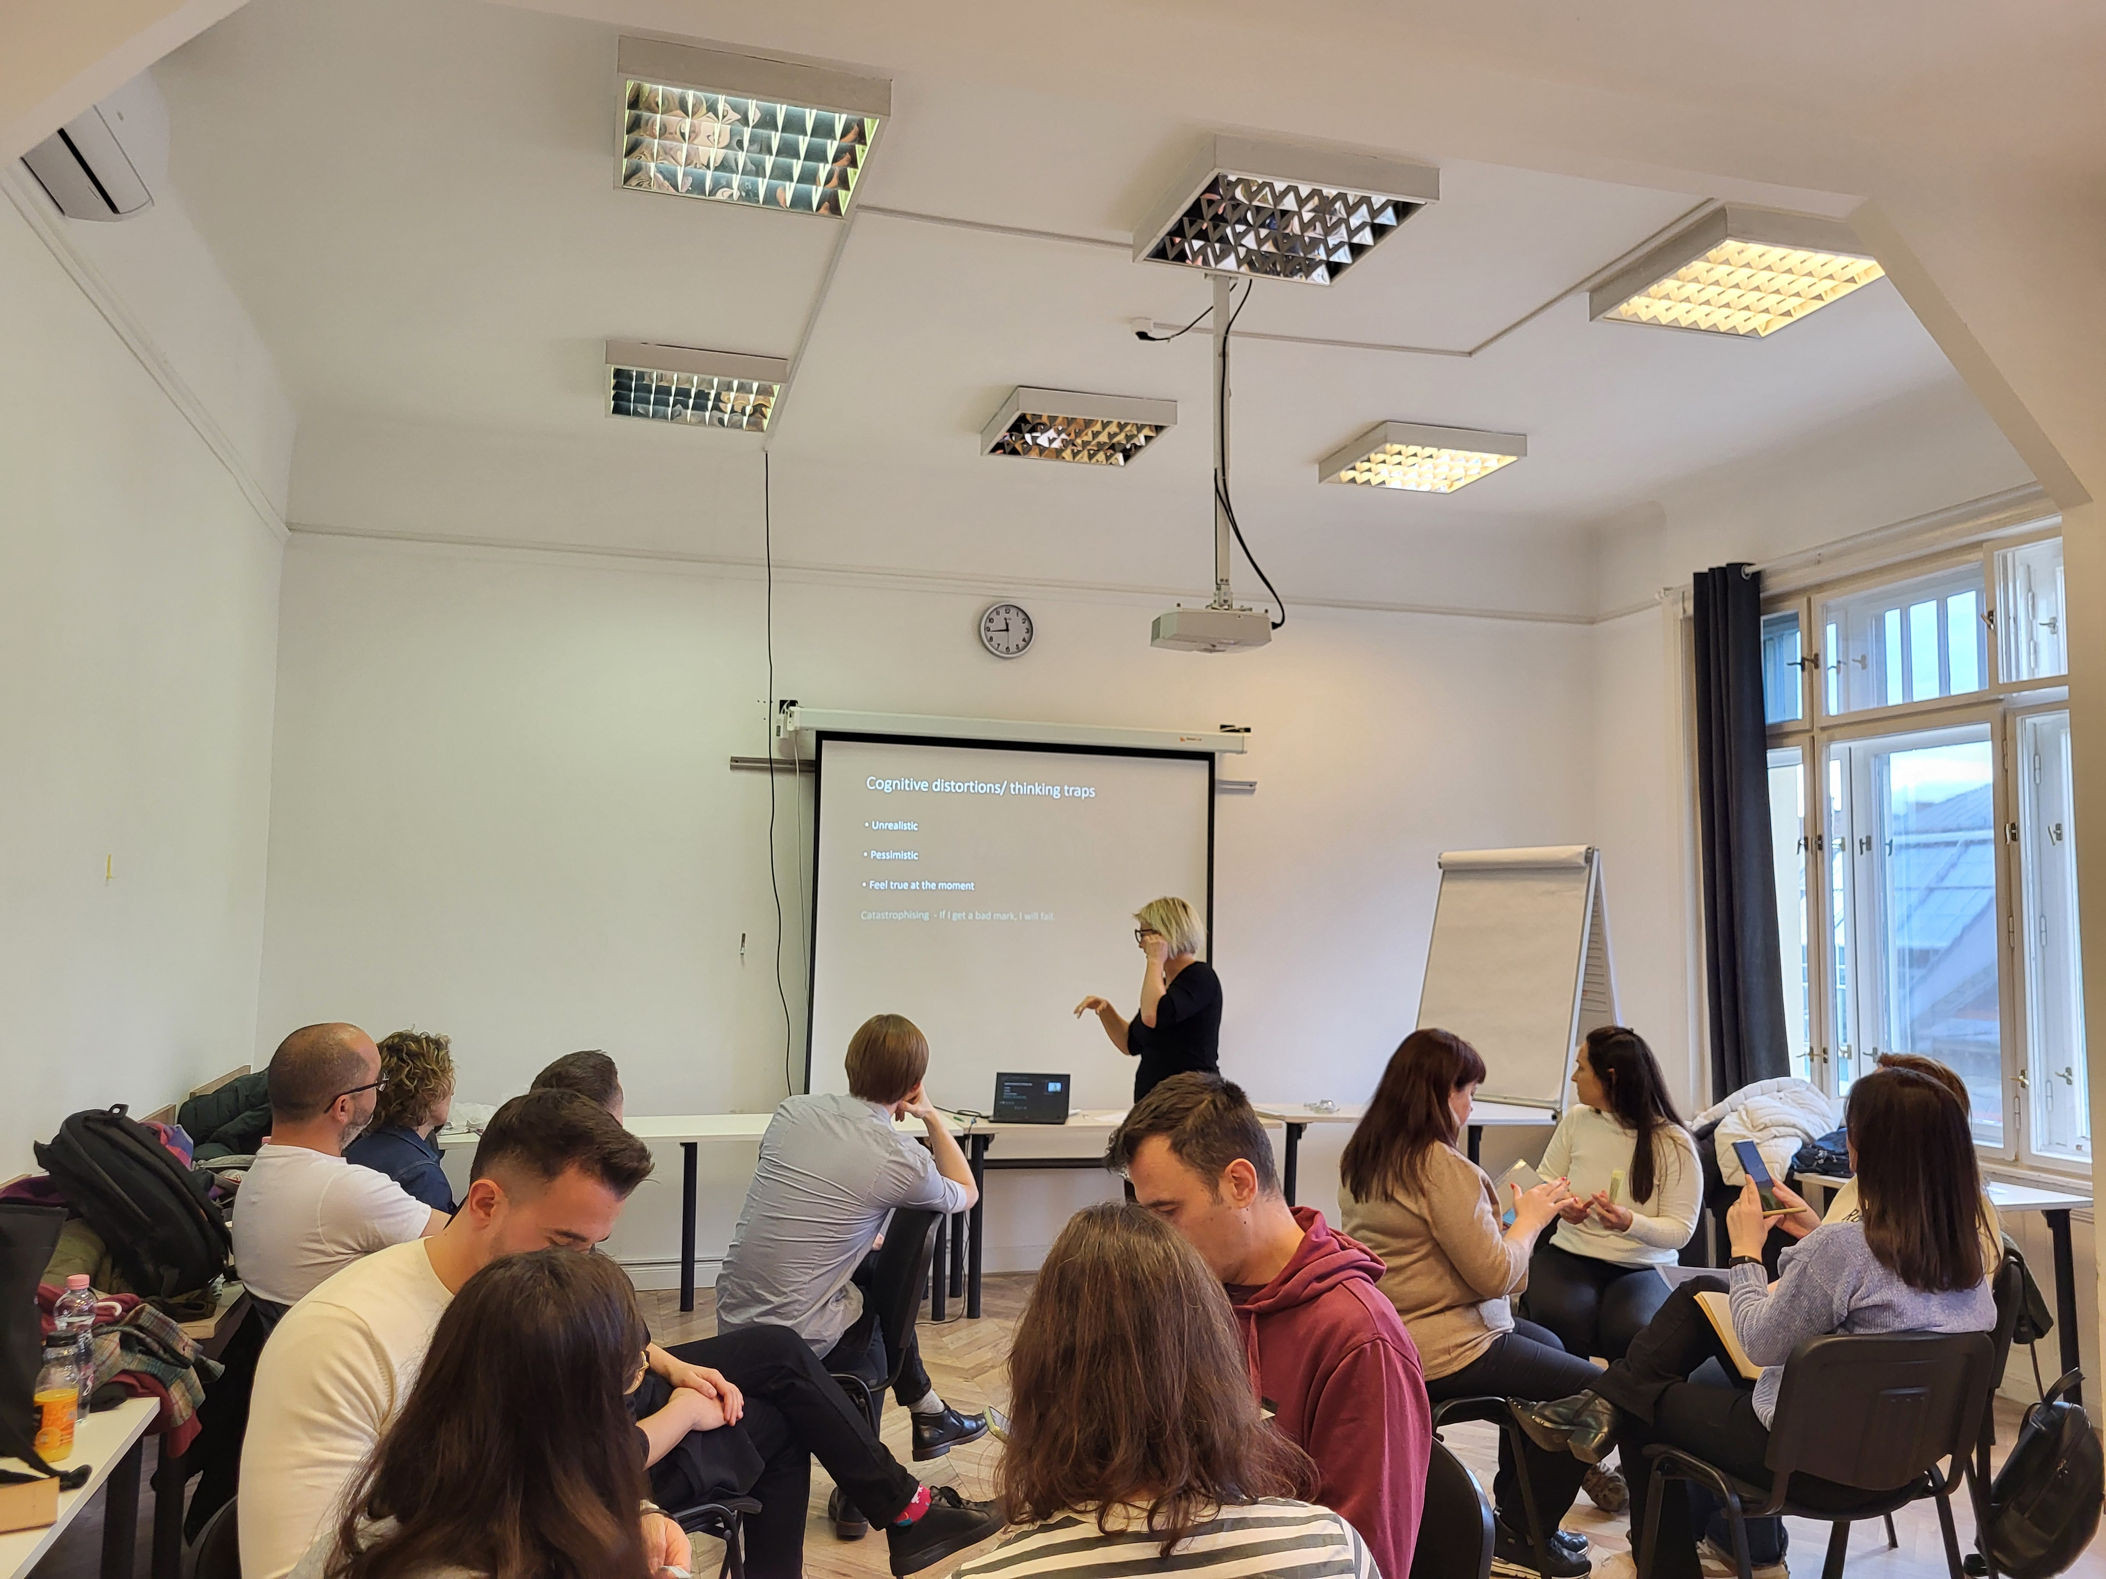

Slide 22
Izvori:
https://www.strengthscope.com/podcasts/what-is-the-perma-model-of-positive-psychology
https://blog.dnevnik.hr/paola-gr#gallery[1485804636]/0/
https://www.youtube.com/watch?v=KZBTYViDPlQ
https://www.mindtools.com/a3u4xut/the-flow-model
https://medium.com/@cecilledesma_20547/emotional-granularity-understanding-your-emotions-253b5f88a529

